Slide 1


Slide 2

VÍ DỤ MINH HỌA
Cho 2 biểu thức:
và
(Với x ≥ 0, x ≠ 1; x ≠ 9)
1) Tính giá trị của A khi x = 16
Sai lầm HS hay mắc:
Thay x = 16 (tmđk) vào A, ta có:
Không kiểm tra điều kiện của x.
Tính tắt.
Tính sai.
Vậy A = 3 khi x = 16
Khắc phục: Rèn HS:
Luôn để ý ĐKXĐ của biểu thức.
Tính cẩn thận từng bước.
Dùng máy tính kiểm tra kết quả.

Slide 3
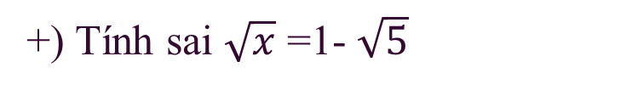
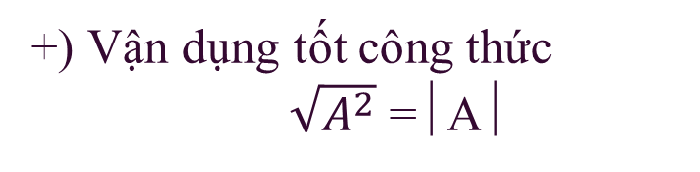
VÍ DỤ MINH HỌA
Cho 2 biểu thức:
và
(Với x ≥ 0, x ≠ 1; x ≠ 9)
1) Tính giá trị của A khi
Sai lầm HS hay mắc :
(tmđk)
+) Tính sai $\sqrt{x}$ =1- $\sqrt{5}$
+) Không trục căn thức ở mẫu của biểu thức A
Thay
vào A, ta có:
Khắc phục: Rèn HS:
+) Vận dụng tốt công thức
$\sqrt{A^{2}}$ =⏐A⏐
Vậy
khi
+) Trục căn thức kết quả của biểu thức số.

Slide 4
VÍ DỤ MINH HỌA
Cho 2 biểu thức:
và
(Với x ≥ 0, x ≠ 1; x ≠ 9)
2) Tính giá trị của A biết: (2x - 5)² = 1
Sai lầm HS hay mắc:
+) Thiếu trường hợp tìm giá trị của x.
+) Không kiểm tra điều kiện của x.
Thay x = 2 vào A, ta có
Khắc phục:
+) Rèn HS giải các phương trình lũy thừa, giá trị tuyệt đối.
+) Rèn HS luôn chú ý đến ĐKXĐ của biểu thức.
Vậy

Slide 5
VÍ DỤ MINH HỌA
Cho 2 biểu thức:
và
(Với x ≥ 0, x ≠ 1; x ≠ 9)
3) Rút gọn biểu thức P = B : A
Sai lầm HS hay mắc phải:
- Làm tắt, bỏ bước nên dễ sai.
Khắc phục: Rèn HS
Khi rút gọn biểu thức cần làm bài cẩn thận, tỉ mỉ, không làm tắt. Bài toán thể hiện rõ các bước để đạt được điểm tối đa.

Slide 6
VÍ DỤ MINH HỌA
Cho 2 biểu thức:
và
(Với x ≥ 0, x ≠ 1; x ≠ 9)
4) Rút gọn biểu thức P = B : A
  Khắc phục:
  Rèn HS thể hiện được các bước rút gọn biểu thức:
  - Phân tích mẫu thành tích;
  - Thực hiện đúng thứ tự phép tính;
  - Quy đồng mẫu thức;
  - Phá ngoặc, đổi dấu;
  - Giản ước các đơn thức đồng dạng;
  - Chuyển phép chia thành phép nhân;
  - Phân tích tử thức và mẫu thức thành nhân tử;
  - Rút gọn.

Slide 7
VÍ DỤ MINH HỌA
Cho 2 biểu thức:
và
(Với x ≥ 0, x ≠ 1; x ≠ 9)
3) Rút gọn biểu thức P = B : A
  Sai lầm HS hay mắc:
  Trục căn thức ở mẫu của biểu thức P.
  Khắc phục:
  Làm phức tạp biểu thức hơn.
  Nhấn mạnh cho HS nhớ: Chỉ trục căn thức biểu thức số.

Slide 8
VÍ DỤ MINH HỌA
Cho 2 biểu thức:
và
(Với x ≥ 0, x ≠ 1; x ≠ 9)
3) Rút gọn biểu thức P = B : A
Sai lầm HS hay mắc:
  Trình bày sai
- Dùng dấu “⬄” không đúng.
  Khắc phục: Nhấn mạnh:
  Dấu “⬄” dùng trong các bài biến đổi phương trình, bất phương trình, đẳng thức và bất đẳng thức.

Slide 9
VÍ DỤ MINH HỌA
Cho 2 biểu thức:
và
(Với x ≥ 0, x ≠ 1; x ≠ 9)
3) Rút gọn biểu thức P = B : A
  Chú ý:
Với tất cả các câu hỏi liên quan đến giá trị của biểu thức đều phải chú ý đến ĐKXĐ của nó.
Chính vì vậy, rèn luôn có ý thức tìm và chú ý ĐKXĐ của biểu thức.
(ĐK: x ≥ 0, x ≠ 1; x ≠ 9)

Slide 10

VÍ DỤ MINH HỌA
(ĐK: x ≥ 0, x ≠ 1; x ≠ 9)
Sai lầm HS hay mắc:
4) Tìm giá trị của x sao cho
Không kiểm tra giá trị của biến trước khi trả lời.
(ĐK: x ≥ 0, x ≠ 1; x ≠ 9)
$$⇒...⇔x=\frac{9}{25}$$
(tmđk)
Khắc phục: Rèn HS
Vậy
+) Viết điều kiện ngay sau phương trình.
+) Kiểm tra giá trị của biến trước khi trả lời.

Slide 11
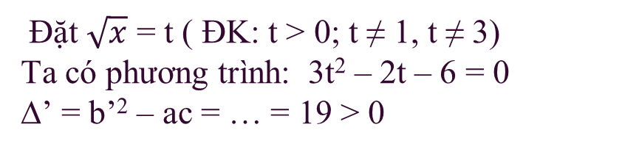
VÍ DỤ MINH HỌA
(ĐK: x ≥ 0, x ≠ 1; x ≠ 9)
Sai lầm HS hay mắc:
4) Tìm giá trị của x sao cho
- Không để ý ĐK phát sinh thêm của phương trình.
(ĐK: x > 0, x ≠ 1; x ≠ 9)
- Sử dụng công thức nghiệm phương trình bậc hai để giải (1) khi chưa đặt ẩn phụ và đưa nó về phương trình bậc hai, dẫn đến giá trị nghiệm sai.
Đặt $\sqrt{x}$ = t ( ĐK: t > 0; t ≠ 1, t ≠ 3)
Ta có phương trình: 3t² – 2t – 6 = 0
Δ’ = b’² – ac = … = 19 > 0
(tm)
(tm)
- Không kiểm tra ĐK của t => tìm được hai giá trị của x.
(ktm)
Vậy

Slide 12
VÍ DỤ MINH HỌA
(ĐK: x ≥ 0, x ≠ 1; x ≠ 9)
Khắc phục: Rèn HS:
4) Tìm giá trị của x sao cho
- Bổ sung ĐK phát sinh trong quá trình làm bài.
(ĐK: x > 0, x ≠ 1; x ≠ 9)
- Chỉ sử dụng công thức nghiệm của phương trình bậc hai cho phương trình bậc hai.
Đặt $\sqrt{x}$ = t ( ĐK: t > 0; t ≠ 1, t ≠ 3)
Ta có phương trình: 3t² – 2t – 6 = 0
Δ’ = b’² – ac = … = 19 > 0
- Đặt điều kiện và kiểm tra điều kiện của biến phụ.
(tm)
(tm)
(ktm)
Vậy

Slide 13

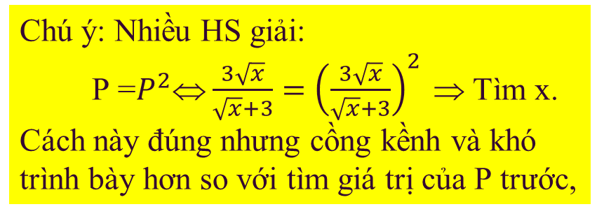

VÍ DỤ MINH HỌA
(ĐK: x ≥ 0, x ≠ 1; x ≠ 9)
Sai lầm HS hay mắc phải:
4) Tìm giá trị của x sao cho
Chia cả hai vế cho P
P = P² ⬄ P = 1
=>Thiếu giá trị P = 0
P = P² ⬄ P(1 – P) = 0
⬄ ...
⬄ P = 0 hoặc P = 1
*) Nếu P = 0 … => x = 0 (tm)
*) Nếu P = 1 … => x = $\frac{9}{4}$(tm)
Khắc phục: Nhấn mạnh để HS ghi nhớ
+) Chỉ thực hiện phép chia cho số khác 0.
Vậy x∈{0; $\frac{9}{4}$}
Chú ý: Nhiều HS giải:
P =$P^{2}$ $\frac{3\sqrt{x}}{\sqrt{x}+3}=$ ${\left(\frac{3\sqrt{x}}{\sqrt{x}+3}\right)}^{2} $Tìm x.
Cách này đúng nhưng cồng kềnh và khó trình bày hơn so với tìm giá trị của P trước,

Slide 14
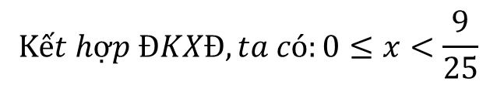
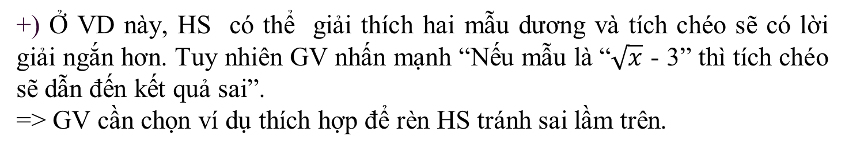

VÍ DỤ MINH HỌA
(ĐK: x ≥ 0, x ≠ 1; x ≠ 9)
Sai lầm HS hay mắc:
Bỏ mẫu (tích chéo).
Không kết hợp với ĐKXĐ.
4) Tìm giá trị của x sao cho
(ĐK: x ≥ 0, x ≠ 1; x ≠ 9)
$$⇒...⇔x<\frac{9}{25}$$
$$Kết hợp ĐKXĐ, ta có:0≤x<\frac{9}{25}$$
Khắc phục:
+) Ở VD này, HS có thể giải thích hai mẫu dương và tích chéo sẽ có lời giải ngắn hơn. Tuy nhiên GV nhấn mạnh “Nếu mẫu là “$\sqrt{x}$ - 3” thì tích chéo sẽ dẫn đến kết quả sai”.
=> GV cần chọn ví dụ thích hợp để rèn HS tránh sai lầm trên.
+) Rèn HS bất cứ bài tập nào liên quan đến giá trị của biểu thức ta đều phải để ý đến ĐKXĐ.

Slide 15



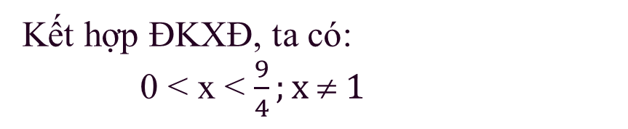
VÍ DỤ MINH HỌA
(ĐK: x ≥ 0, x ≠ 1; x ≠ 9)
Sai lầm HS hay mắc phải:
Chia cả hai vế cho $\sqrt{P}$
P < $\sqrt{P}$ ⬄ $\sqrt{P}$< 1
=> L$ấy cả \sqrt{P}$ = 0
4) Tìm giá trị của x sao cho
*) NX: P $≥$ 0
P < $\sqrt{P}$ ⬄ $\sqrt{P}$($\sqrt{P}$– 1) < 0
⬄ ... ⬄ 0 < P < 1
*) Giải P > 0 ta được x > 0
*) Giải P < 1 ta được x < $\frac{9}{4}$
Khắc phục: Rèn HS
+) Chỉ chia cho số khác 0.
+) Nhiều HS giải:
P < $\sqrt{P} $ $\frac{3\sqrt{x}}{\sqrt{x}+3}< \sqrt{\frac{3\sqrt{x}}{\sqrt{x}+3}} $Tìm x.
Cách này đúng nhưng cồng kềnh và khó trình bày hơn so với tìm giá trị của P trước.
Kết hợp ĐKXĐ, ta có:
0 < x < $\frac{9}{4};x ≠ 1$

Slide 16
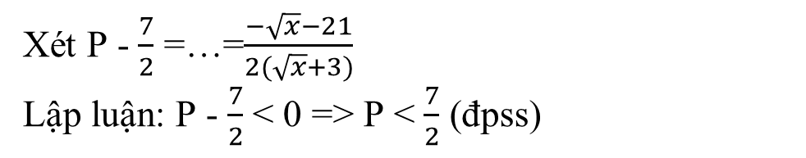
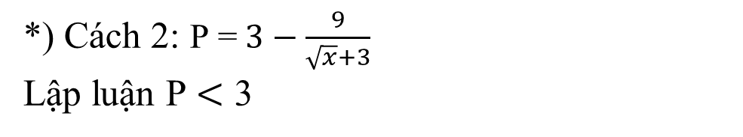
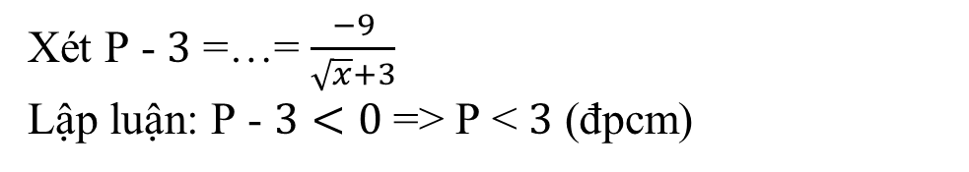
VÍ DỤ MINH HỌA
(ĐK: x ≥ 0, x ≠ 1; x ≠ 9)
Sai lầm HS hay mắc:
5) So sánh P với
Nhiều HS học TB, Khá bỏ câu 10, câu 11 vì nghĩ khó. Trong khi đó cả hai câu ta có thể dùng cùng một cách “Xét hiệu và so sánh hiệu với 0”.
Xét P - $\frac{7}{2}$ =…=$\frac{−\sqrt{x}−21}{2(\sqrt{x}+3)}$
Lập luận: P - $\frac{7}{2}$ < 0 => P < $\frac{7}{2}$ (đpss)
6) Chứng minh P < 3
Xét P - $3$ =…= $\frac{−9}{\sqrt{x}+3}$
Lập luận: P - $3<0$ => P < $3$ (đpcm)
Khắc phục:
Chọn bài tập để các con làm được. Để từ đó động viên khuyến khích HS đam mê toán học, thử sức làm các bài tập hết sức có thể.
*) Cách 2: P =$3−\frac{9}{\sqrt{x}+3}$
Lập luận P $<$ 3

Slide 17
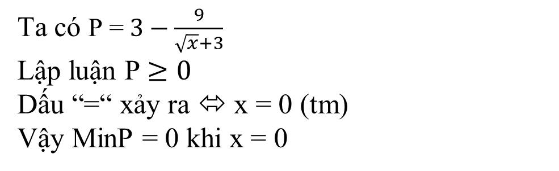
VÍ DỤ MINH HỌA
(ĐK: x ≥ 0, x ≠ 1; x ≠ 9)
Sai lầm HS hay mắc:
7) Tìm giá trị nhỏ nhất của P
Nhiều HS Khá có thói quen khóa chặt tư duy với suy nghĩ bài cực trị khó nên không giải.
Ta có P =$3−\frac{9}{\sqrt{x}+3}$
Lập luận P $≥0$
Dấu “=“ xảy ra ⬄ x = 0 (tm)
Vậy MinP = 0 khi x = 0
Khắc phục:
Chọn bài tập để các con làm được để các con không có một suy nghĩ cứ nhìn thấy bài cực trị là bỏ, không suy nghĩ.

Slide 18
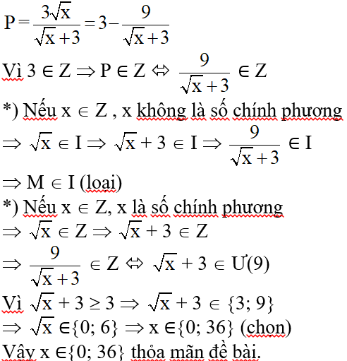
VÍ DỤ MINH HỌA
(ĐK: x ≥ 0, x ≠ 1; x ≠ 9)
Sai lầm HS hay mắc:
8) Tìm x ∈ Z để P có giá trị nguyên.
- KL sai:
P ∈ Z ⇔ x ∈ {0; 36}
Khắc phục:
- Giải thích cho HS hiểu ngoài những giá trị nguyên tìm được của x, còn có các giá trị không nguyên khác của x thỏa mãn giá trị của P nguyên.
=> Hướng dẫn HS có câu trả lời đúng.

Slide 19
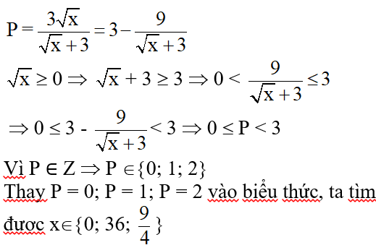
VÍ DỤ MINH HỌA
(ĐK: x ≥ 0, x ≠ 1; x ≠ 9)
Sai lầm HS hay mắc phải:
9) Tìm x ∈ R để P có giá trị nguyên.
Giải câu 9 giống câu 8:
Tìm x ∈ Z để P ∈ Z
=> Thiếu giá trị không nguyên của x.
+) Giải thích cho HS hiểu câu 8 chỉ là trường hợp đặc biệt của câu 9.
Khắc phục:

Slide 20
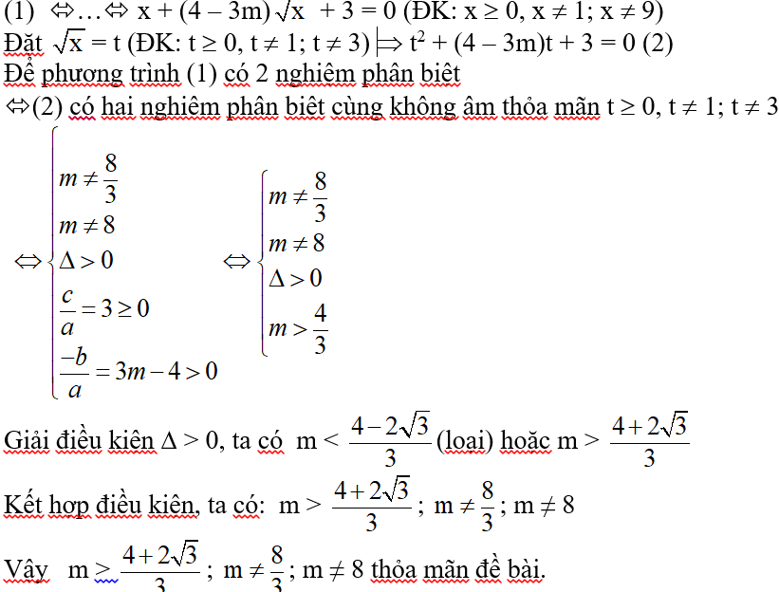
VÍ DỤ MINH HỌA
(ĐK: x ≥ 0, x ≠ 1; x ≠ 9)
10) Tìm giá trị của m để phương trình mP = $\sqrt{x}$+1 (1) có hai nghiệm phân biệt.
Sai lầm HS hay mắc:
- Chỉ có điều kiện ∆ > 0
Khắc phục:
- Nhấn mạnh điều kiện của biến để xác định dấu của nghiệm của phương trình bậc hai.

Slide 21
Cảm ơn các thầy cô đã lắng nghe !
Chúc các thầy cô mạnh khỏe !

